Slide 1

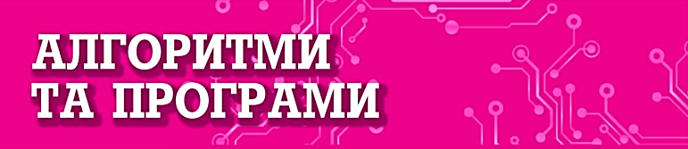





Урок 37
інформатика
СКЛАДАННЯ ПРОЄКТІВ ІЗ ВКЛАДЕНИМИ ЦИКЛАМИ З ЛІЧИЛЬНИКОМ
6
Перейти на Ютуб-канал «Дистанційне навчання»

Slide 2

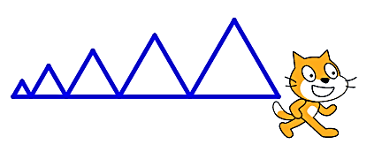

Проєкт 1
Складіть проєкт у середовищі Scratch 3 для малювання фігури із 5 трикутників. Розмір кожного наступного збільшується.

Slide 3


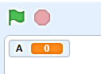
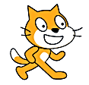
1
Створимо величину А (довжина сторони трикутника). Створимо команди, які будуть виконуватись перед початком малювання.
Початкове значення довжини сторони трикутника.

Slide 4
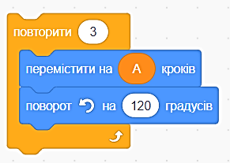

2
Додамо команди для малювання одного трикутника за допомогою цикла.
Котик малює сторони трикутника довжиною А кроків.
А кроків

Slide 5
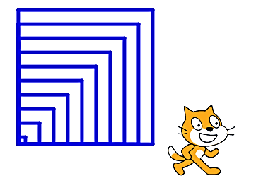
Проєкт 2
Складіть проєкт у середовищі Scratch 3 для малювання 10 квадратів різного розміру з однакової початкової точки.

Slide 6
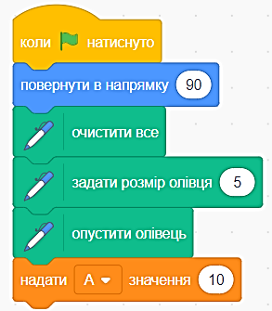
1
Створимо величину А (довжина сторони квадрата) і команди, які будуть виконуватись перед початком малювання.
Початкове значення довжини сторони квадрата.

Slide 7
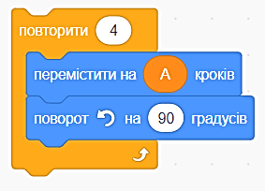
2
Додамо команди для малювання одного квадрата.
Довжина сторони квадрата – А кроків.

Slide 8
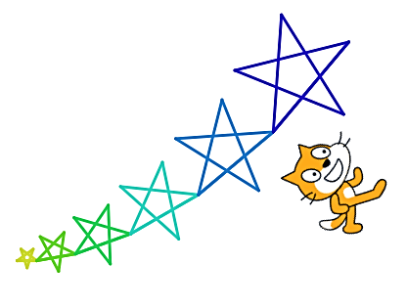
Проєкт 3
Складіть проєкт у середовищі Scratch 3 для малювання такого малюнка з використанням вкладених циклів з лічильником.

Slide 9

Повну презентацію дивіться у відеоуроці
інформатика
6
Перейти на Ютуб-канал «Дистанційне навчання»

